Slide 1
Антишкольная культура
эффекты школы и социальные сети школьников
Д.А. Александров
В.А. Иванюшина
В.В. Титкова
Институт образования ВШЭ
18 Марта 2014

Slide 2
Влияние друзей и сверстников
Сверстники и друзья (peers) играют огромную роль в развитии детей и подростков. Традиция изучения роли сверстников в социологии образования заложена Джеймсом Коулманом (“The Adolescent Society”, 1969)
Peer effects (peer influence, peer pressure) изучались в самых разных областях: распространение вредных привычек, депрессии, асоциального поведения, ожирения (Gaviria, Rafael, 2001; Trogdon ea, 2008; Starkey ea, 2009; Witvliet ea, 2010), школьные оценки, уход из школы, выбор высшего образования (Bain & Anderson, 1974; Wentzel, 1998; Crosnoe, 2000; Chen ea, 2003).

Slide 3
“Культура школы” как влияние больших групп сверстников
В работах по school culture предполагается:
нормы и ценности разделяются большинством в школе
нормы и ценности относительно стабильны во времени и передаются от одного поколения учеников к другому
когда новые ученики приходят в школу, они воспринимают господствующие нормы и ценности (conformity paradigm)
Обычно культуру школы измеряют через агрегированные индивидуальные аттитюды
Однако при этом теряется внутри-школьная гетерогенность, которая может быть весьма значительной

Slide 4
Выявление культуры класса/школы
Часто при изучении влияния друзей/сверстников исследователи спрашивают самого респондента о настроениях, планах, поведении его друзей
Типичные вопросы:
Моя друзья думают, хорошо учиться – это важно
Мои друзья смеются над теми, кто старается хорошо учиться
Большинство моих друзей пойдут в колледж
Достоинства подхода: можно быстро и дешево собрать информацию
Недостатки подхода: подростки склонные переоценивать, насколько их друзья на них похожи; часто они не обладают точной информацией

Slide 5
Исследования антишкольных настроений
John Ogbu – оппозиционная культура этнического меньшинства в США.
Paul Willis – counter-school subculture of working class in Britain.
D.H. Hargreaves – differentiation-polarization theory.
G. Farkas vs. J. Ainsworth-Darnell & D. Downey – дебаты о существовании оппозиционной культуры, использование перекрестных данных.
M. Van Houtte – эмпирическое доказательство существования differentiation-polarization в Бельгии.
Roland Fryer – signaling models of peer-pressure and achievement and empirical verification using
AddHealth (без сетевого аналиаз) – contingent effects of school composition on forming coalitions

Slide 6
Основные проекты НУЛ СОН НИУ ВШЭ
2010
опрос в СПб: 104 школы, ~7300 учеников
опрос в Подмосковье: 50 школ, ~3000 учеников
2011
опрос и фокус-группы детей неграждан РФ в школах СПб: 650 учеников
опрос в СПБ (внеклассная деятельность): 100 школ, ~7000 учеников
2012
опрос в Подмосковье: 50 школ, ~3400 учеников и 860 учителей
опрос в СПб: 20 ПТУ, ~800 учащихся

Slide 7
Основные собираемые данные
Индивидуальный уровень:
Социо-демографические характеристики
Этнический статус
Социально-экономический статус семьи
Успеваемость
Образовательные траектории
Чувство принадлежности
Анти- и про-школьные аттитюды
Самооценка популярности
Сети дружб, взаимопомощи и dislike
Уровень школы/класса:
Тип (гимназии/лицеи, стандартные)
Размер школы
Число детей этнических меньшинств
Процент этнических меньшинств в классе

Slide 8
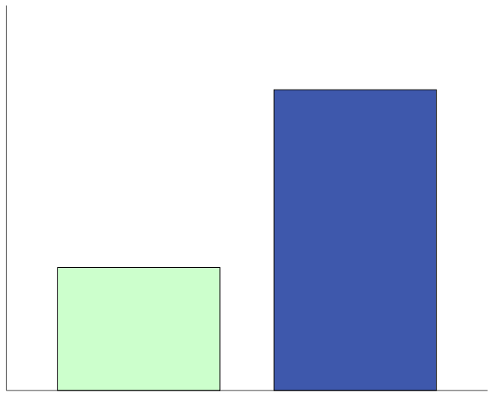
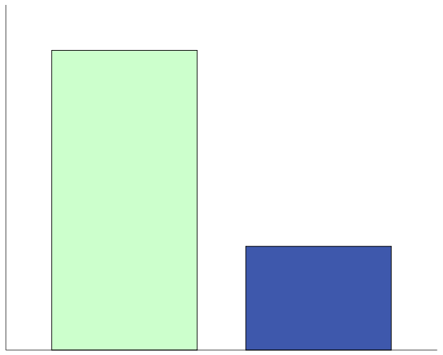
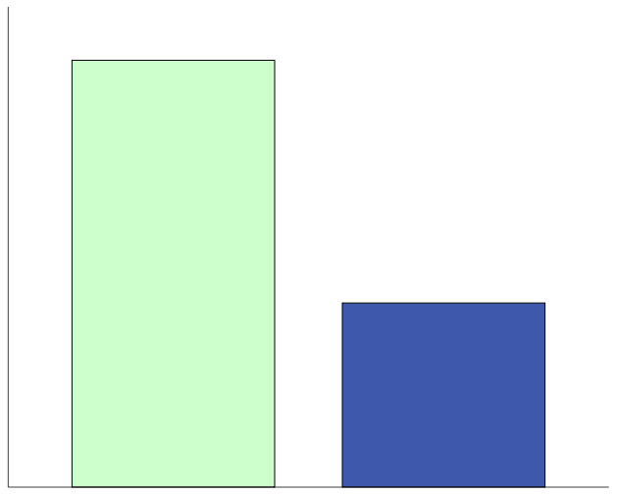
Сравнение типов школ по основным характеристикам
Родители с высшим образованием
76%
Гимназии/лицеи, углубленные
Стандартные школы
53%
Школьники, планирующие покинуть школу после 9 класса
Школьники этнических меньшинств
39%
10%
24%
6%

Slide 9
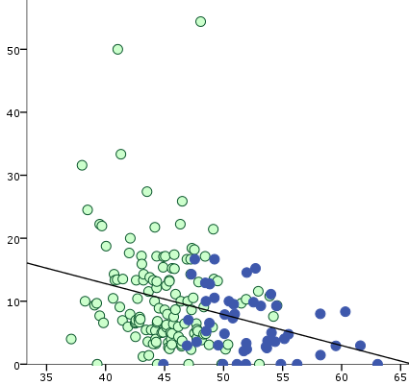
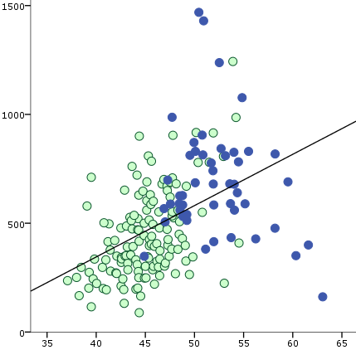
Связь СЭС школы и ее характеристик
533
122
43
259
% иноэтничных детей в школе
364
Размер школы
174
610
700
Аничков лицей
СЭС школы
СЭС школы
Гимназии/лицеи, углубленные
Стандартные школы

Slide 10
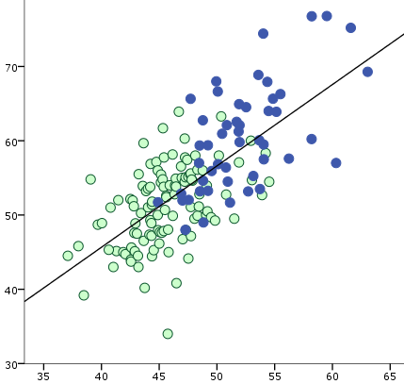
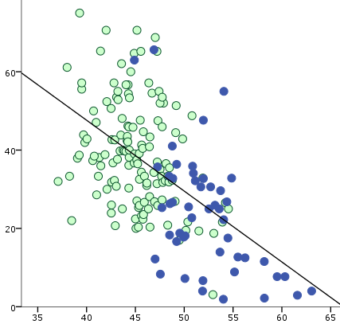
Селекция между школами приводит к разным образовательным планам и результатам ЕГЭ
Средний балл ЕГЭ по школе
% детей планирующих покинуть школу после 9 класса
СЭС школы
СЭС школы
Гимназии/лицеи, углубленные
Стандартные школы

Slide 11
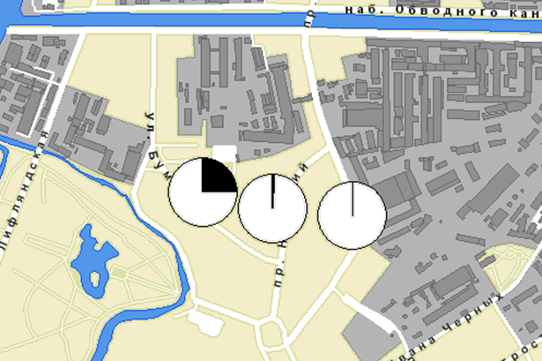
Сегрегация между школами одного микрорайона
% иноэтничных школьников

Slide 12
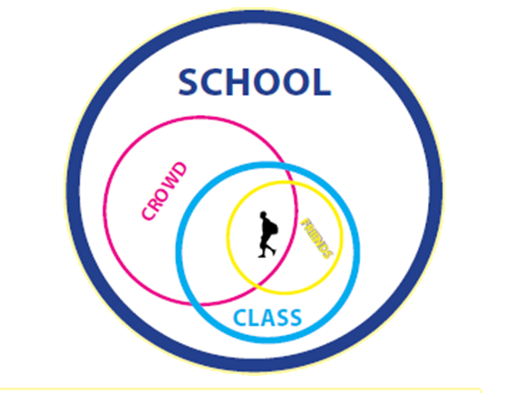
Многоуровневая организация среды школы
На каком уровне организации сети школьника: школа – класс – социальные группы / crowds – лучшие друзья, влияние сверстников наиболее сильное?

Slide 13
Как определить значимых сверстников?
При изучении эффектов сверстников их определяют разными способами:
все ученики школы
ученики параллели
ученики одного трека
банды, клики
сrowds
друзья
лучшие друзья
Все эти определения имеют смысл, поскольку социальная жизнь подростка сложна и многообразна, и он/она испытывает влияние на разных уровнях
Важно различать «приписанных сверстников» (соученики) и «выбранных» (друзья, приятели)

Slide 14
Пример дружеской сети: эго-сеть узла

Slide 15
Пример дружеской сети: эго-сеть узла

Slide 16
Пример дружеской сети: эго-сеть узла

Slide 17
Пример дружеской сети: полный класс

Slide 18
Пример дружеской сети: клики в классе

Slide 19
Число единиц каждого уровня сети
(100 школ, 5100 учеников)
 | Количество | Средняя (SD) | Min - Max
Класс | 309 | 20,5 (4,3) | 8 - 29
Клика | 1050 | 6,2 (2,4) | 1 - 16
Эго-сеть | 5055 | 4,8 (2,4) | 1 - 10
Взаимная эго-сеть | 4549 | 3,2 (1,7) | 1 - 9

Slide 20
Многоуровневое моделирование: индивид, клика, школа
Обычный уровень: индивид -> класс -> школа
Наши уровни: индивид -> клика -> класс -> школа
Kliquefinder (K. Frank) разделает сеть на клики (non-overlapping cohesive subgroups), основываясь на данных о взаимодействии между каждой парой акторов. Границы клики определяют, что взаимодействие внутри клик выше, чем между.

Slide 21
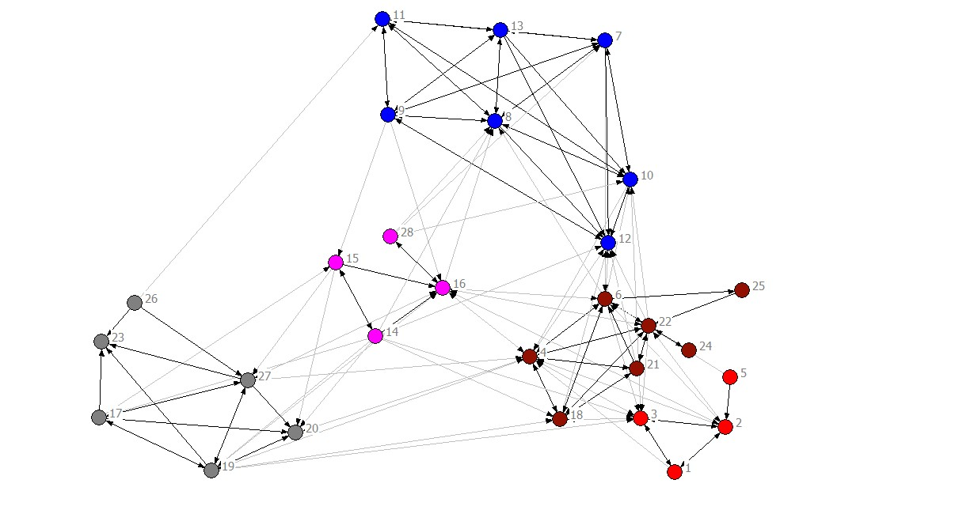

Slide 22
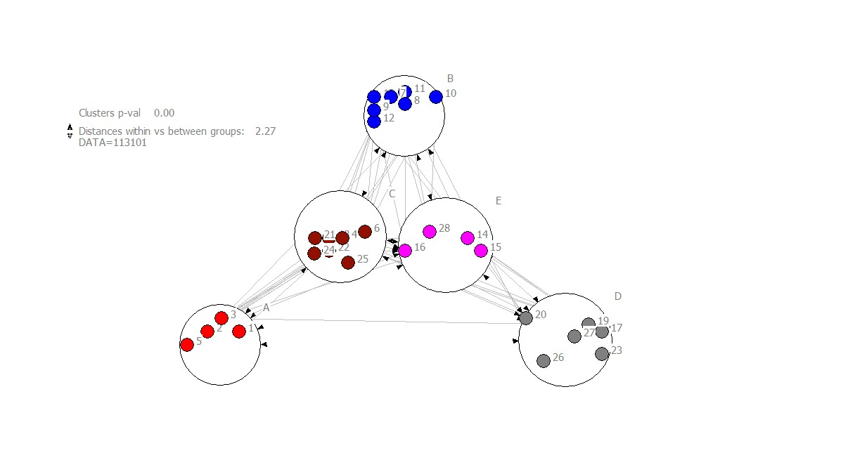

Slide 23
Модель: влияние сверстников
Индивидуальные аттитюды -> Поведение -> Успеваемость
Аттитюды сверстников
Влияют ли на успеваемость ученика аттитюды его друзей? (при контроле по индивидуальным аттитюдам и социо-демографическим характеристикам)

Slide 24
Нулевые модели: вариация на разных уровнях сети
 | Empty Model 1 | Empty Model 2 | Empty Model 3 | Empty Model 4 | Empty Model 5 | Empty Model 6 | Empty Model 7
Школа | 5,8% |  | 4,5% |  |  | 4,3% | 4,3%
Класс |  | 9,6% | 4,8% |  | 4,5% |  | 0%
Клика |  |  |  | 26,2% | 22,0% | 21% | 21%
Индив. уровень | 95% | 90,4% | 91% | 73,8% | 74,5% | 75% | 75%
DIC | 8256,9 (5116) | 8186,5 (5116) | 8169,2 (5116) | 7629,2 (5116) | 7617,7 (5116) | 7600,8 (5116) | 7600,6 (5116)
Notes:
DIC statistic is essentially the Bayesian equivalent of the AIC statistic
DIC shows that models with clique level are much better than models without this level
class level goes away once we include clique level
A great deal of variance is on the clique level

Slide 25
Результаты: связь успеваемости и аттитюдов друзей
 | Model 1 | Model 2 | Model 3 | Model 4 | Model 5 | Model 6 | Model 7
Школьная Мотивация |  | n.s.
Мотивация класса |  |  | 0.171 *** | n.s.
Мотивация клики |  |  |  | 0.321 *** | 0.293 ***
Мотивация в эго сети |  |  |  |  |  | 0.250 ***
Мотивация взаимной эго сети |  |  |  |  |  |  | 0.215 ***
Индивидуальная мотивация | 0.248 *** | 0.241 *** | 0.231 *** | 0.184 *** | 0.184 *** | 0.228 *** | 0.242 ***
DIC | 5204 | 5206 | 5192 | 5154 | 5151 | 5110 | 5125
Notes:
Friends’ motivation is indeed important for acad.achievement – above students’ own motiv.
Models with peer motivation on the network level (clique or any egonet) have better fit that without
Peer motivation on school level not signif.
Peer motivation on class level is signif.only as long as network peer level is not included

Slide 26
Результаты: связь успеваемости и аттитюдов друзей
Чем выше мотивация школьника, тем выше его оценки (при контроле по социально-демографическим факторам: пол, возраст, этнический и миграционный статус)
Средняя мотивация по школе (“school culture”) не влияет на учебные достижения ученика (при контроле по соц-дем. И индивидуальной мотивации)
Средняя мотивация в классе значимо связана с оценками ученика, но …
Эффект класса исчезает, когда в модель вводится уровень дружеских сетей ➔ эффект класса – это усредненный эффект клик класса
Клика, эгосеть, взаимная эгосеть объясняют примерно одинаковую долю дисперсии. Модели с эгосетями немного лучше статистически (model fit is slightly better)
Notes:
Friends’ motivation is indeed important for acad.achievement – above students’ own motiv.
Models with peer motivation on the network level (clique or any egonet) have better fit that without
Peer motivation on school level not signif.
Peer motivation on class level is signif.only as long as network peer level is not included

Slide 27
Популярность школьников и
анти-школьная культура
Социометрическая популярность: число номинаций полученные учеников от его одноклассников.
Популярность и признание:
Популярность говорит нам о том, как ребенка видят его одноклассники. (Bukowski W., 1996)
Межличностные качества или характеристики, которые приводят к социальному признанию, отличаются для детей из разных групп с различными социальными ценностями, и меняются от класса к классу.
(Lubbers M., 2003; Meisinger E.B. et al., 2007)
Определение популярности школьника среди одноклассников – наш подход к выявлению академической культуры класса.
Мы определяем классы:
с ПРО-школьной культурой как классы, где отличники популярны;
с АНТИ-школьной культурой как классы, где отличники маргинализованы
Notes:
Effect of peer popularity on life after school was described in the article by Fryer, At school popular and unpopular children get behave differently and have different social skills, Results of study by Fryer show that popular students are more successful on labor market after school, Other studies confirm that student’s place in the network affects his further development and future well-being,
The main point of the study is that different groups have certain requirements to personal characteristics of its potential members,

Slide 28
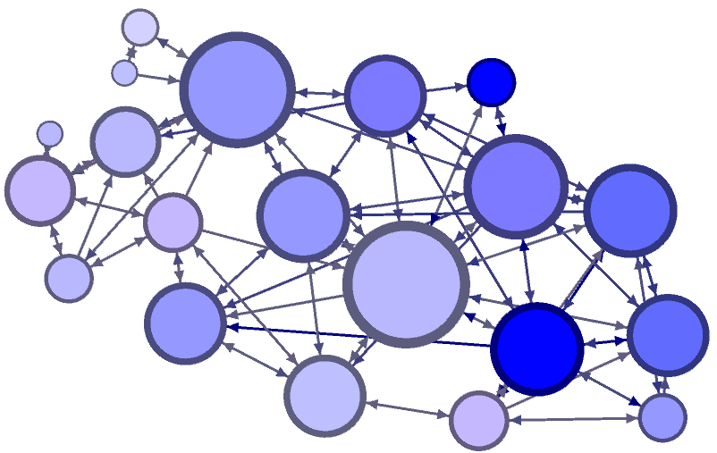
Сеть класса
boy
girl
girl
girl
girl
GPA
min
max
Notes:
Сеть отношений одного из класса. Видно, что преимущественно девочки дружат с девочками, мальчики с мальчиками. Один мальчик общается только с девочками и не получает ни одной номинации от мальчиков, и его популярность довольно низкая. И на второй сети видно, что его средняя успеваемость равна 5 баллам.

Slide 29
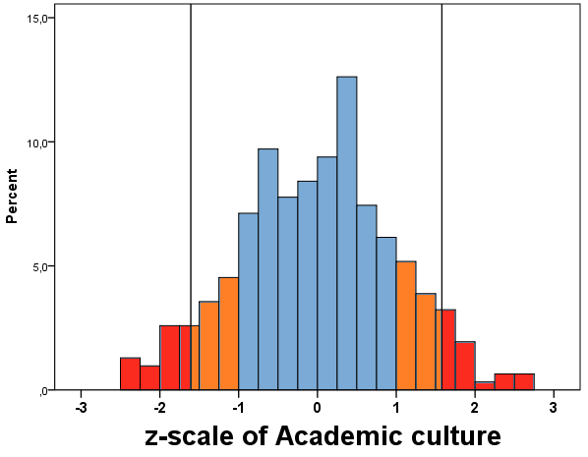
Распределение классов по академической мотивации
Низко-мотивированные классы
Высоко-мотивированные классы
Z-scale Мотивация

Slide 30
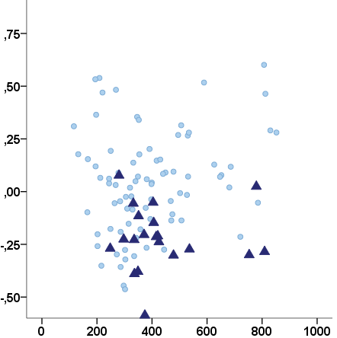
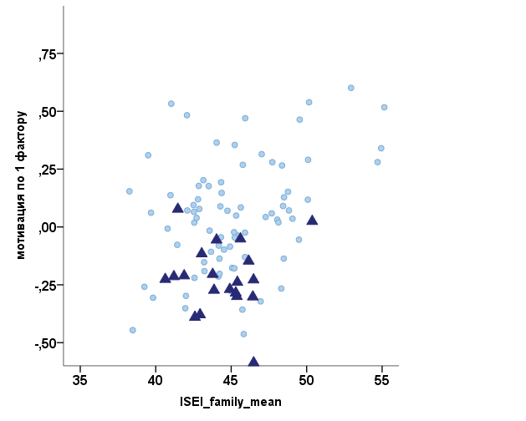
Учебная мотивация и характеристики школы
Академическая мотивация школы
Академическая мотивация школы
Размер школы
СЭС школы
В школе есть низко-мотивированные классы

Slide 31
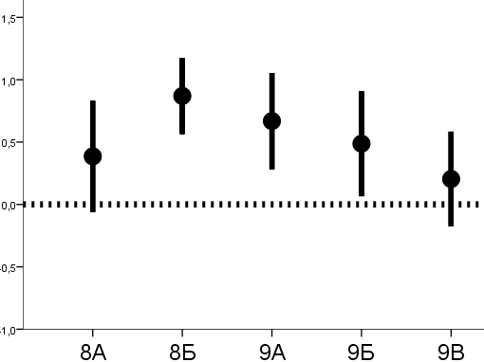
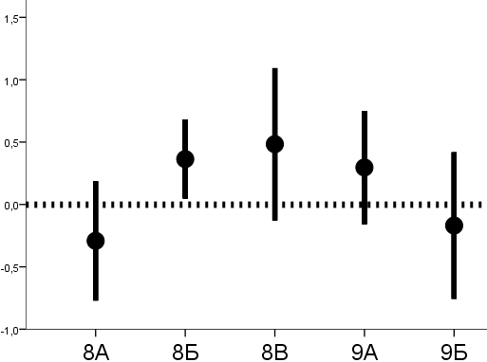
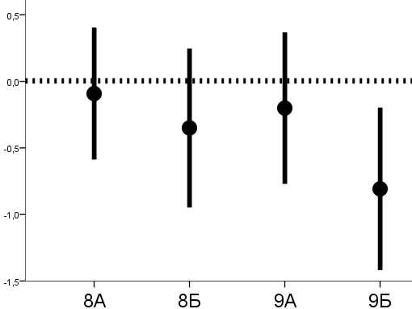
Мотивация в классах различных школ
МОТИВАЦИЯ КЛАССОВ
Академическая мотивация школы
МОТИВАЦИЯ КЛАССОВ
Размер школы
МОТИВАЦИЯ КЛАССОВ

Slide 32
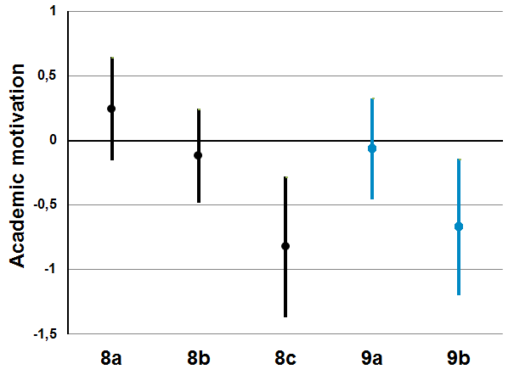
Академическая мотивация классов внутри одной школы может существенно различаться
Академическая мотивация
Академическая мотивация
9а 9б 9б
10а 10б

Slide 33
Сравнение двух академических сред
 | Низко-мотивированные |  | Высоко-мотивированные
 | Mean | SD | Mean | SD | t-value / Sig.
GPA | 3,57 | 0,58 | 3,80 | 0,59 | 7,48/ .000
Переход в ПТУ | 68,47 | 14,68 | 78,26 | 13,45 | 12,73/ .000
Мотивация | 2,66 | 0,47 | 3,12 | 0,36 | 19,59/ .000
Анти-школьная культура | 2,17 | 0,61 | 1,59 | 0,46 | 19,06/ .000
Высмеивание успехов | 2,04 | 0,61 | 1,59 | 0,46 | 7,34/ .000
СЭС семьи | 44,00 | 11,82 | 48,45 | 13,31 | 4,71/ .000
* Independent Samples T-test, Sig. (2-tailed): *** <0.001; ** <0.05; * <0.10
Notes:
Our preliminary results show that distinction between two types of classes is justified and statistically significant. As we see:
High-motivated classes focus on academic success, continuing education and getting jobs demanding higher education.
Unlike Low-motivated class, where significantly more children are seeking professional post-secondary school and already in the 9th grade they are more likely to have job’experience.
Children from High-motivated classes are more encouraged for academic success than those from Low-motivated classes where they tend to make fun of success.
In addition, highly motivated classes have higher soc.-ec. Status, there are children with higher ISEI and the percentage of mothers with higher education is higher there.

Slide 34
Связь успеваемости школьника и его популярности в классе
Мальчики
Девочки

Slide 35
Связь успеваемости школьника и его популярности в классе : эффект контекста
Мальчики,
Высоко-мотивированный класс
Мальчики,
Средняя мотивация класса
Мальчики,
Низко-мотивированный класс

Slide 36
Число групп разного уровня с высоким уровнем анти-школьных настроений (из 7300 учеников)
Уровень среды
Класс | 23 класса | 391 учеников (5,2%)
Клика | 60 клик | 233 учеников (4,2%)
Эго-сети |  | 289 учеников (4,9%)

Slide 37
Спасибо за внимание!

Slide 38
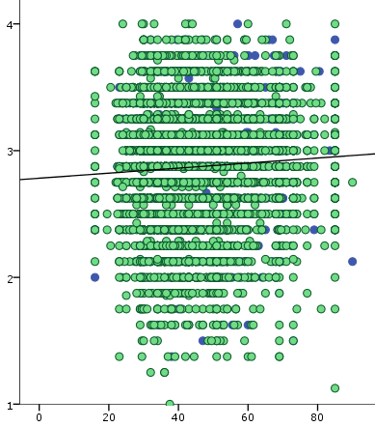
Связь мотивации и СЭС на индивидуальном и школьном уровне
Академическая мотивация
Академическая мотивация
СЭС школы
Индивидуальный СЭС

Slide 39
Вопросы на академические аттитюды
Учеба – это напрасная трата времени
Мои оценки важнее для моих родителей и учителей, чем для меня
Мне интересно учиться
То, чему учат в школе, мне никогда не пригодится в жизни
Можно достичь успеха в жизни, даже если плохо учишься
Есть предметы, которые мы обсуждаем после уроков
Некоторые предметы меня настолько интересуют, что я занимаюсь ими сверх программы
Я готов ездить в школу далеко от дома, лишь бы она была хорошей
Только с хорошим образованием можно получить хорошую работу
Образование - это путь к успеху

Slide 40
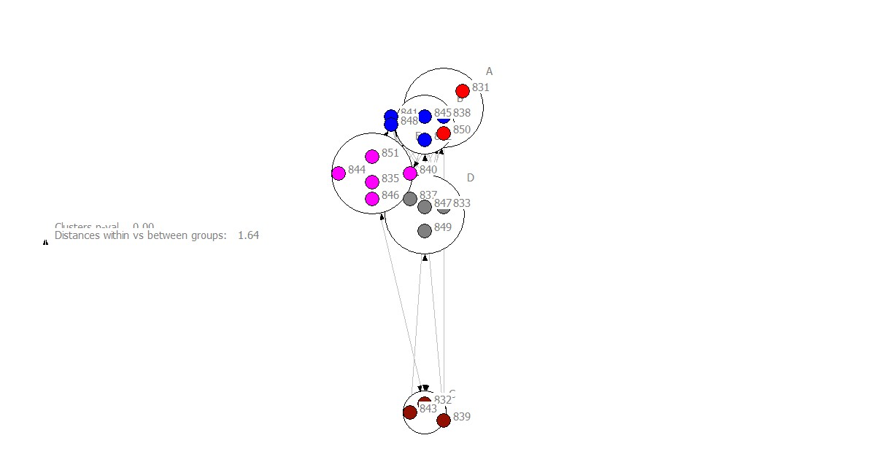

Slide 41
